Slide 1
Website tìm việc làm JobFinder

Slide 2
1. GIỚI THIỆU

Slide 3
1. Giới thiệu
Khi dân số bùng nổ, dẫn tới nhu cầu tìm việc làm tăng mạnh. Ta cần có một công cụ có thể tập hợp thông tin để con người có thể tìm, nhà tuyển dụng có thể tìm được ứng viên việc một cách nhanh chóng. JobFinder là một website tìm việc làm được xây dựng bằng những công nghệ mới nhất nhằm đáp ứng nhu cầu tìm việc làm nhanh chóng.
Mục tiêu đề tài: Ứng dụng công nghệ mới như ReactJs, Restful, Spring boot vào quy trình phát triển một website toàn diện

Slide 4
2. CÔNG NGHỆ SỬ DỤNG

Slide 5
2. CÔNG NGHỆ SỬ DỤNG
1. JAVA SPRINGBOOT
Spring Boot là một dự án phát triển bởi JAV (ngôn ngữ java) trong hệ sinh thái Spring framework. Nó giúp cho các lập trình viên chúng ta đơn giản hóa quá trình lập trình một ứng dụng với Spring, chỉ tập trung vào việc phát triển business cho ứng dụng. Ứng dụng viết server side cho website
2. REACT JS
React.js là một thư viện Javascript ứng dụng trong việc viết client side cho website
3. RESTFUL API
RESTful API Là Gì RESTful API là một tiêu chuẩn dùng trong việc thết kế các thiết kế API cho các ứng dụng web để quản lý các resource. RESTful là một trong những kiểu thiết kế API được sử dụng phổ biến nhất ngày nay. Ứng dụng vào làm tiêu chuẩn giao tiếp giữa client và server.

Slide 6
3.XÂY DỰNG ỨNG DỤNG

Slide 7
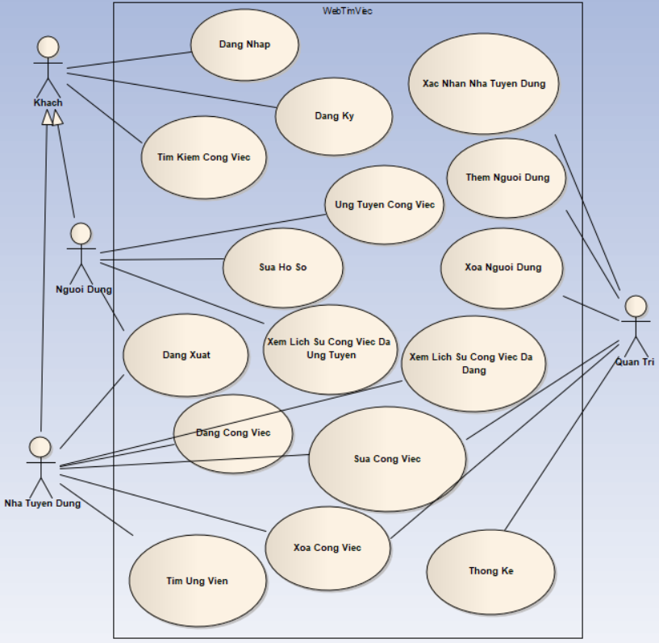
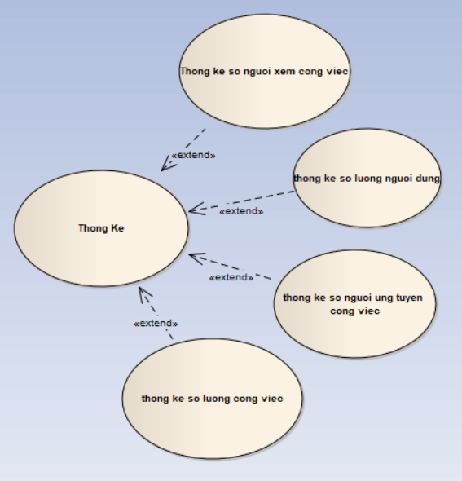
3.1 Lược đồ Usecase

Slide 8
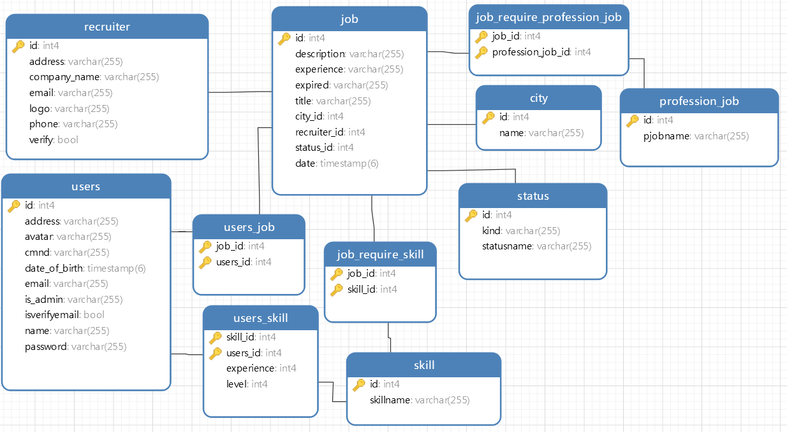
3.2 Lược đồ Database

Slide 9
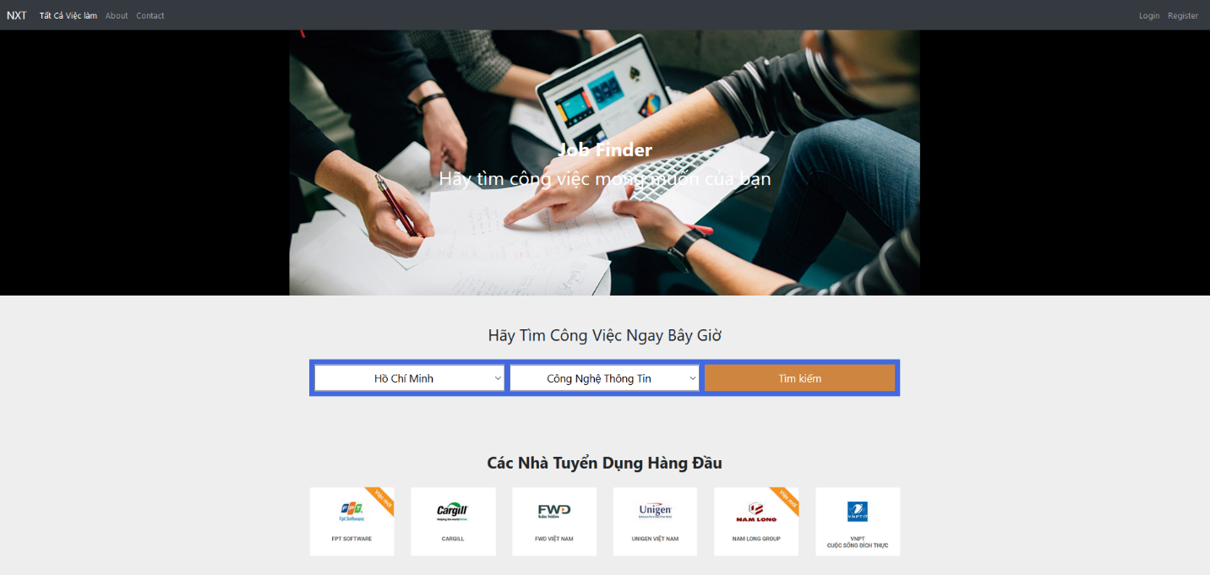
3.3 Thiết kế giao diện

Slide 10
THANKS FOR LISTENING

